Slide 1




ISEPChat
Leonardo Coelho (1240973)
Vasco Moutinho (1240973)
Hugo Correia (1240973)
Guilherme Silva (1240973)
Tema: Fórum para interação entre os estudantes do ISEP
17 de Julho de 2024
Laboratório / Projecto I (LAPR I)
Profª. Ana Barata
11 de Novembro de 2024
leonardo04duarte@gmail.com

Slide 2

Leonardo Coelho (1240973)
Vasco Moutinho (1240973)
Hugo Correia (1240973)
Guilherme Silva (1240973)
Figma
Elaboração do layout: Para criar o design e estrutura do website, foi utilizado a aplicação Figma.
O que foi feito?
Criação do layout para desktop;
Estabelecimento da paleta de cores, tipografia, e dimensões do site;
Recolha de imagens para o website.
Laboratório / Projecto I (LAPR I)
Profª. Ana Barata
11 de Novembro de 2024

Slide 3


Leonardo Coelho (1240973)
Vasco Moutinho (1240973)
Hugo Correia (1240973)
Guilherme Silva (1240973)
HTML & CSS
Codificação do website: O website foi estruturado em HTML.
Estilização do website: Em complemento, o website contou com ficheiros CSS linkados ao arquivo HTML, separando o estilo e tornando o projeto mais organizado. Sintaxes como o “flexbox” e o “grid” foram amplamente utilizadas no decorrer do CSS.
Laboratório / Projecto I (LAPR I)
Profª. Ana Barata
11 de Novembro de 2024

Slide 4

Leonardo Coelho (1240973)
Vasco Moutinho (1240973)
Hugo Correia (1240973)
Guilherme Silva (1240973)
Firebase Console
Realtime Database: A Realtime Database é uma base de dados que serve para aplicações web armazenarem dados de forma instantânea.
Firebase Hosting: Firebase Hosting é um recurso do Firebase que permite o deploy e publicação de um website e da sua URL, sem quaisquer custos atribuídos e sem questões que envolvam domínios.
Laboratório / Projecto I (LAPR I)
Profª. Ana Barata
11 de Novembro de 2024

Slide 5

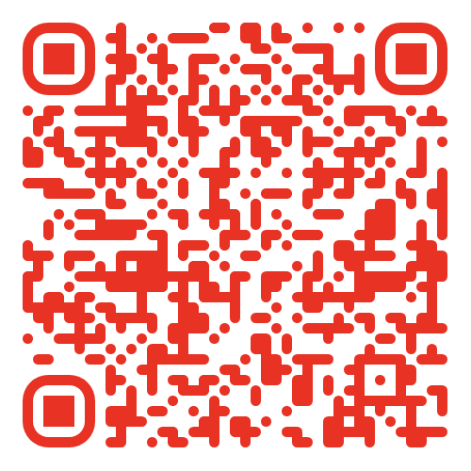
Leonardo Coelho (1240973)
Vasco Moutinho (1240973)
Hugo Correia (1240973)
Guilherme Silva (1240973)
GitHub
Repositório das apps: Tanto a web app, quanto as duas apps mobile tiveram repositórios guardados no GitHub. Os repositórios incluem todo o código fonte do projeto e registos de progresso
ACEDA AO REPOSITÓRIO
Laboratório / Projecto I (LAPR I)
Profª. Ana Barata
11 de Novembro de 2024

Slide 6

Leonardo Coelho (1240973)
Vasco Moutinho (1240973)
Hugo Correia (1240973)
Guilherme Silva (1240973)
ACEDA AO WEBSITE
Laboratório / Projecto I (LAPR I)
Profª. Ana Barata
11 de Novembro de 2024

Slide 7

Leonardo Coelho (1240973)
Vasco Moutinho (1240973)
Hugo Correia (1240973)
Guilherme Silva (1240973)
O que pode ser
MELHORADO
Laboratório / Projecto I (LAPR I)
Profª. Ana Barata
11 de Novembro de 2024

